Slide 1

CHÀO MỪNG CÁC EM
ĐẾN VỚI TIẾT HỌC TNXH
LỚP 2

Slide 2


Hoạt động mở đầu

Slide 3



Khởi động
Hát bài : Cả nhà thương nhau

Slide 4
Các thế hệ trong gia đình
TIẾT 2

Slide 5
Hoạt động khám phá

Slide 6
Hoạt động 3: Tìm hiểu sự chia sẻ , quan tâm , chăm sóc , yêu thương nhau giữa các thế hệ trong gia đình .
Bước 1: THẢO LUẬN NHÓM 4
HS quan sát các hình 1, 2 , 3 , 4 ( trang 8 – SGK )
- Nói về sự chia sẻ , quan tâm , chăm sóc , yêu thương nhau giữa các thế hệ trong gia đình bạn Hà và bạn An .
- Kể tên một số việc làm thể hiện sự chia sẻ , quan tâm , chăm sóc , yêu thương nhau giữa các thế hệ trong gia đình .

Slide 7
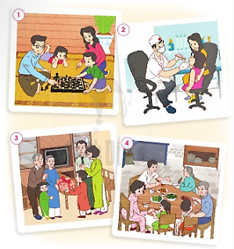
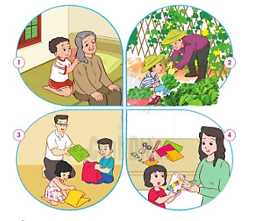

Slide 8
- Nói về sự chia sẻ , quan tâm , chăm sóc , yêu thương nhau giữa các thế hệ trong gia đình bạn Hà và bạn An .
- Kể tên một số việc làm thể hiện sự chia sẻ , quan tâm , chăm sóc , yêu thương nhau giữa các thế hệ trong gia đình em .
Bước 3: Làm việc cả lớp

Slide 9
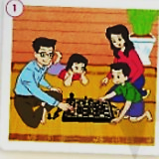
Gia đình bạn Hà đang chơi cờ vua .

Slide 10
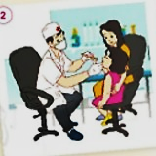
Mẹ bạn Hà cho bạn đi khám bệnh .

Slide 11
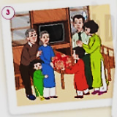
Gia đình bạn Hà mừng thọ ông bà .

Slide 12
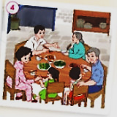
Gia đình bạn Hà quây quần bên mâm cơm .

Slide 13
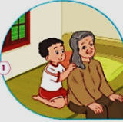
Bạn An xoa bóp lưng cho bà khỏi đau .

Slide 14
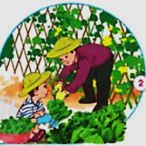
An giúp bố thu hoạch rau .

Slide 15
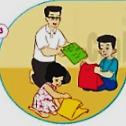
Anh em bạn An giúp bố gấp quần áo .

Slide 16
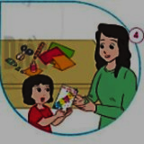
Mẹ bạn An giúp em bạn An làm thủ công .

Slide 17
- Vì sao mọi người trong gia đình cần thể hiện sự chia sẻ , quan tâm , chăm sóc , yêu thương nhau ?
Notes:
Bài giảng thiết kế bởi: Hương Thảo - tranthao121006@gmail.com

Slide 18

KẾT LUẬN 2 : Những người trong gia đình cần chia sẻ , quan tâm , chăm sóc , yêu thương nhau .

Slide 19
Hoạt động vận dụng, thực hành
- Chia sẻ bài học với người thân.
- Chuẩn bị bài cho tiết sau.

Slide 20
Hoạt động 4: Thể hiện sự chia sẻ , quan tâm , chăm sóc , yêu thương đối với các thành viên trong gia đình .
Bước 1: THẢO LUẬN NHÓM 6
Câu 1 : Bạn Hà và bạn An đang làm gì để thể hiện sự chia sẻ , quan tâm , chăm sóc , yêu thương đối với các thành viên thuộc các thế hệ trong gia đình ?
Câu 2 : Hãy nói sự chia sẻ , quan tâm , chăm sóc , yêu thương đối với các thành viên trong gia đình em .
Câu 3 : Mỗi nhóm chọn một việc làm / một hoạt động mà các thành viên trong nhóm đã nói để đóng vai thể hiện trước lớp .

Slide 21
Bước 2: Làm việc cả lớp
Đại diện các nhóm trình bày kết quả làm việc của nhóm mình .

Slide 22
KẾT LUẬN: Mỗi gia đình có một hoặc nhiều thế hệ cùng chung sống . Những người trong gia đình cần chia sẻ , quan tâm , chăm sóc ,
yêu thương nhau .

Slide 23
HOẠT ĐỘNG NỐI TIẾP
Chuẩn bị bài sau
Bài 2 : Nghề nghiệp

Slide 24
CHÀO TẠM BIỆT CÁC EM!

